Slide 1
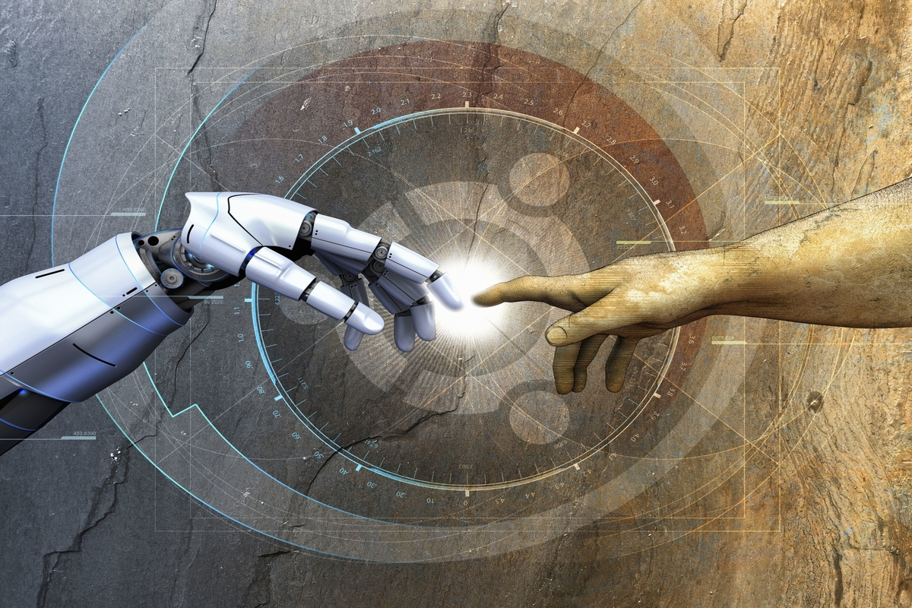
Δ.Ε. 24 - Β΄ Λυκείου
Πίστη και επιστήμη:
αλληλοαποκλειόμενα ή αλληλοσυμπληρούμενα;
Webp.net-resizeimage

Slide 2
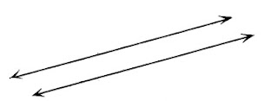



Αρχική διαπίστωση
Θρησκεία - Επιστήμη, Πίστη – Γνώση
Είναι δυο βασικές και ουσιαστικές εκφάνσεις του ανθρώπινου πνεύματος.
Κινούνται σε διαφορετικά επίπεδα, παράλληλα ή τεμνόμενα, αλλ' όχι ταυτιζόμενα.
$$√$$
$$√$$
Θρησκεία-Επιστήμη

Slide 3
ΕΜΠΙΣΤΟΣΥΝΗ
σε κάποιον κ΄ ΒΕΒΑΙΟΤΗΤΑ
για κάτι.
Η ΠΙΣΤΗ ΕΙΝΑΙ ΒΑΣΙΚΟ ΣΥΣΤΑΤΙΚΟ ΤΗΣ ΘΡΗΣΚΕΙΑΣ
Τι είναι η πίστη;

Slide 4
Στηρίζεται στην απόλυτη ΒΕΒΑΙΟΤΗΤΑ για τις αλήθειες της εκκλησίας.
Είναι η προσωπική συνάντηση του Θεού με τον πιστό.
Περιεχόμενό της είναι τα ΔΟΓΜΑΤΑ που πηγάζουν από την ΑΓΙΑ ΓΡΑΦΗ και την ΙΕΡΗ ΠΑΡΑΔΟΣΗ.
Έχει ως ΠΡΟΫΠΟΘΕΣΗ την ανθρώπινη ΕΛΕΥΘΕΡΙΑ
Ποια είναι τα χαρακτηριστικά της χριστιανικής πίστης;

Slide 5
ΕΠΙΣΤΗΜΗ είναι η έρευνα φαινομένων, γεγονότων και αντικειμένων που σχετίζονται με το φυσικό κόσμο και τον άνθρωπο.
ΜΕΘΟΔΟΙ της είναι η η ΠΑΡΑΤΗΡΗΣΗ, το ΠΕΙΡΑΜΑ και ο μαθηματικός ΛΟΓΙΣΜΟΣ.
Οι επιστήμες διακρίνονται σε ΦΥΣΙΚΕΣ ή ΘΕΤΙΚΕΣ και σε ΘΕΩΡΗΤΙΚΕΣ ή ΑΝΘΡΩΠΙΣΤΙΚΕΣ
Ποια είναι τα χαρακτηριστικά της Επιστήμης;

Slide 6
Τι είδους σχέσεις υπάρχουν ανάμεσα στην πίστη κ΄ στην επιστήμη;
ΕΠΙΣΤΗΜΗ και ΘΡΗΣΚΕΙΑ ανταποκρίνονται σε διαφορετικές ανάγκες του ανθρώπου λαμβάνοντας διαφορετικό χώρο αρμοδιότητας.
ΔΕΝ ΥΠΑΡΧΕΙ ΠΕΡΙΠΤΩΣΗ ΣΥΓΚΡΟΥΣΗΣ Ή ΑΝΤΙΠΑΛΟΤΗΤΑΣ ΜΕΤΑΞΥ ΤΟΥΣ, ΑΦΟΥ ΚΑΘΕ ΜΙΑ ΔΙΝΕΙ ΑΠΑΝΤΗΣΕΙΣ ΣΕ ΔΙΑΦΟΡΕΤΙΚΑΕΡΩΤΗΜΑΤΑ

Slide 7
-Η ΕΠΙΣΤΗΜΗ ερευνά το φυσικό κόσμο.
Η ΠΙΣΤΗ ερευνά τον υπεραισθητό κόσμο.
Δίνει απαντήσεις στα υπαρξιακά ερωτήματα του ανθρώπου.
– Η ΕΠΙΣΤΗΜΗ χρησιμοποιεί την λογική, το πείραμα και την παρατήρηση.
Η ΠΙΣΤΗ συνδέεται με τις εμπειρίες και τα βιώματα του ανθρώπου.
Γιατί δεν συγκρούονται
πίστη και επιστήμη;

Slide 8

Μπορείτε να δείτε την ταινία
«Η θεωρία των πάντων»
και να συζητήσουμε…
➢Ποιος ήταν ο Στίβεν Χόκινγκ;
➢Τι ανακάλυψε;
➢Κέρδισε το Νόμπελ;
➢Τα άκρως αφηρημένα μαθηματικά του Βρετανού κοσμολόγου και
θεωρητικού φυσικού είναι δύσκολο να επιβεβαιωθούν πειραματικά;

Slide 9
Σας Ευχαριστώ!

